Slide 1
LINTUVISA
Harjoitus 4: petolinnut ja pöllöt
Luokat 7–9 ja avoin sarja
www.birdlife.fi
www.lintukuva.fi
BirdLife Suomi ry

Slide 2
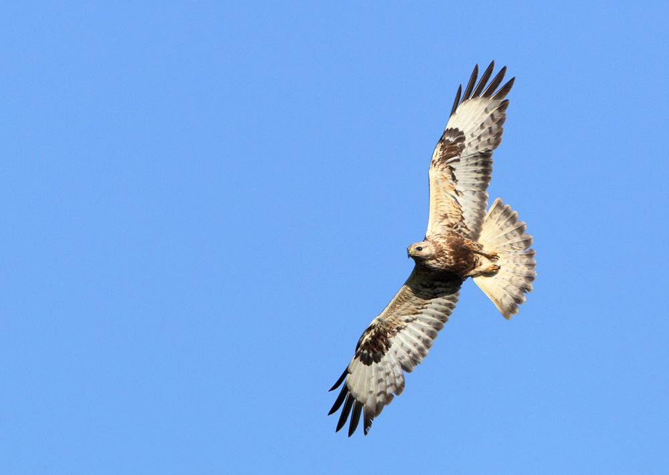
Piekana
1.

Slide 3
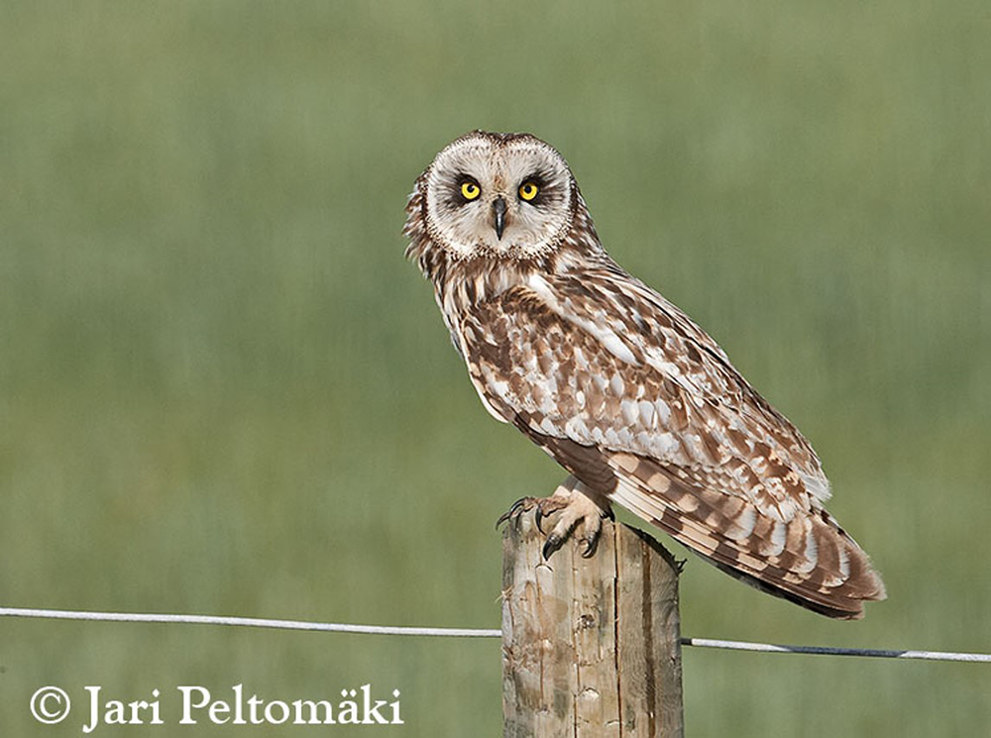
Suopöllö
2.

Slide 4
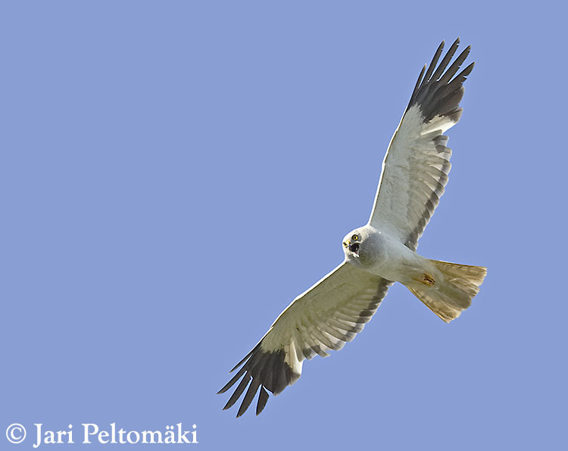
Sinisuohaukka
3.

Slide 5
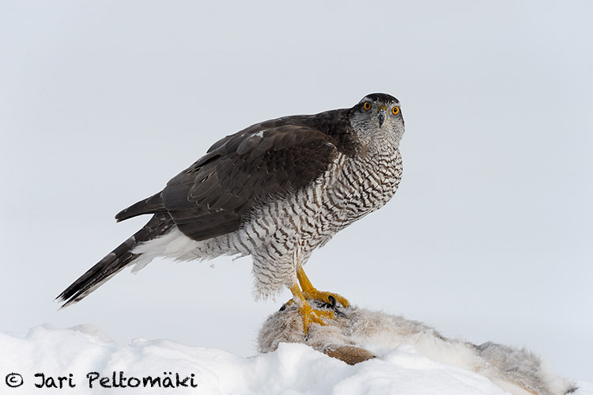
Kanahaukka
4.

Slide 6
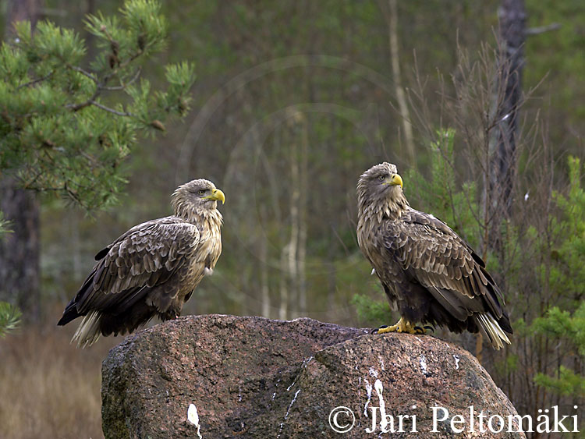
Merikotka
5.

Slide 7
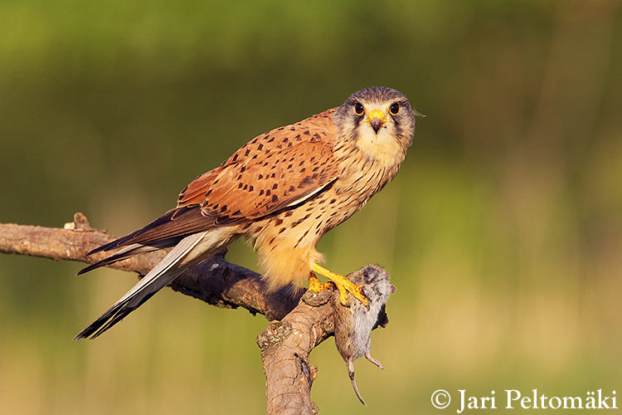
Tuulihaukka
6.

Slide 8
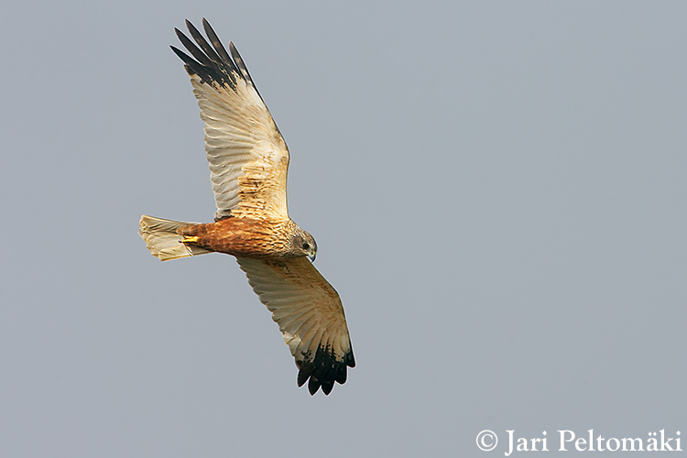
Ruskosuohaukka
7.

Slide 9
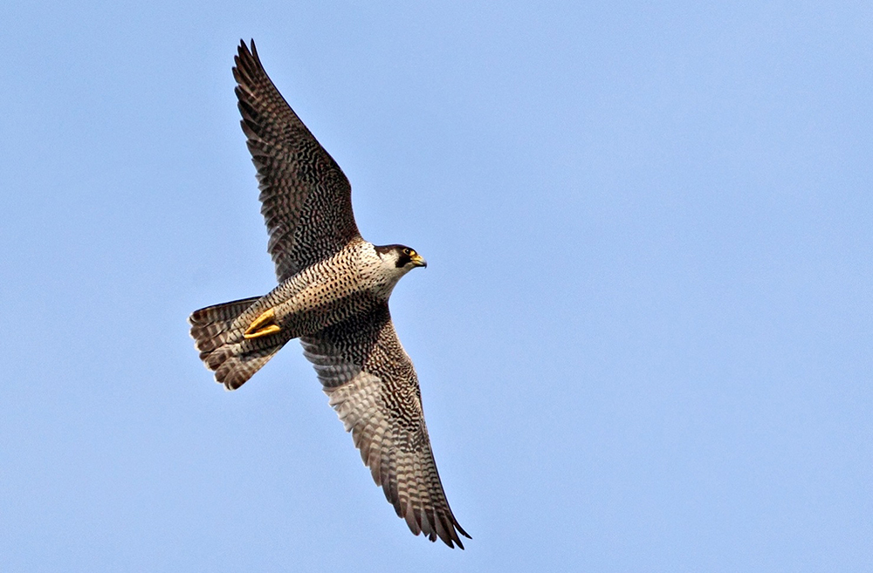
Muuttohaukka
8.

Slide 10
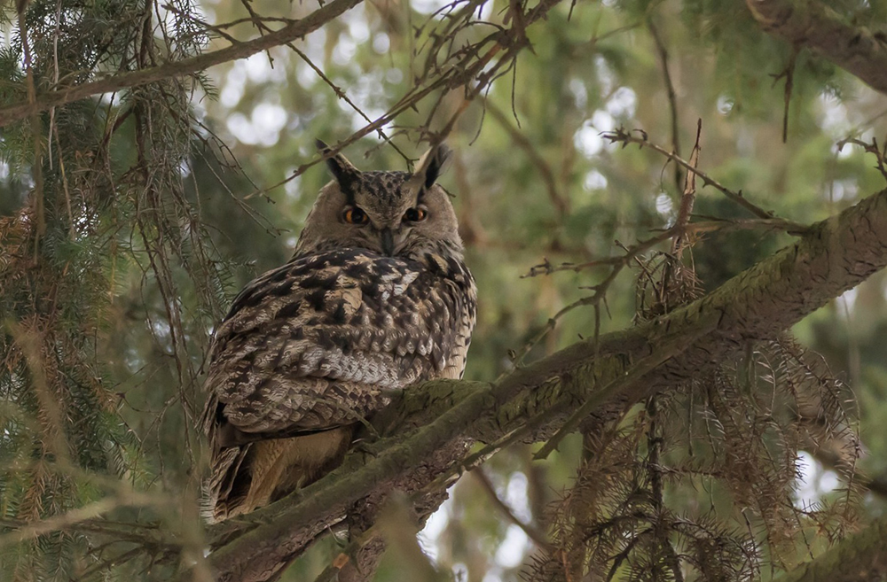
Huuhkaja
9.

Slide 11
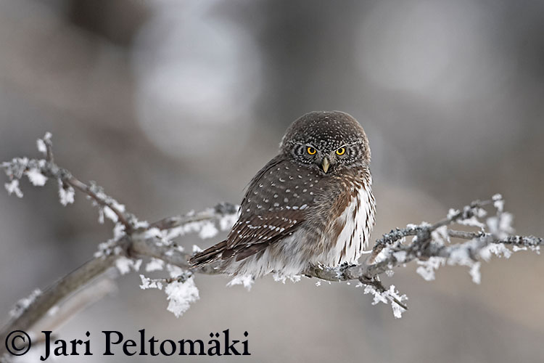
Varpuspöllö
10.

Slide 12
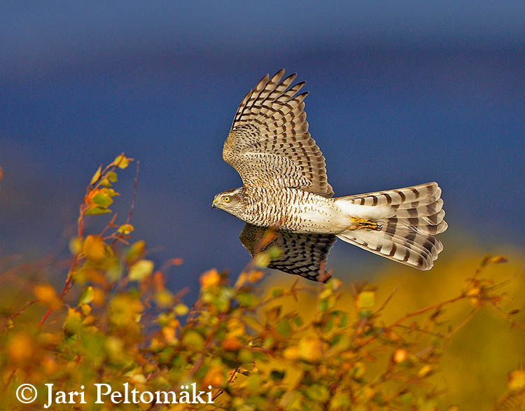
Varpushaukka
11.

Slide 13
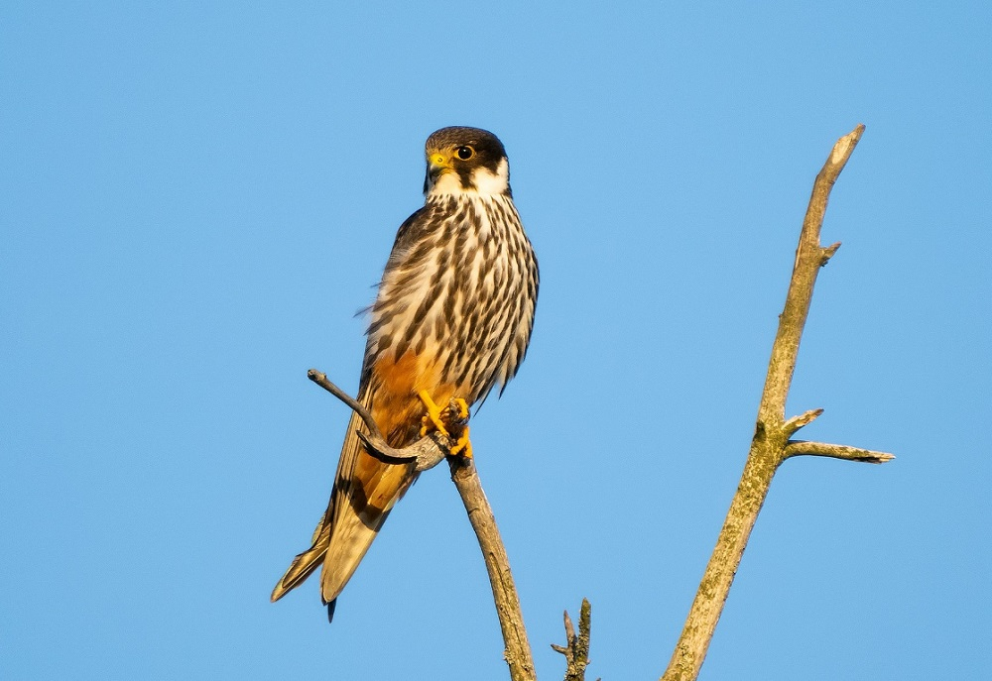
Nuolihaukka
12.

Slide 14
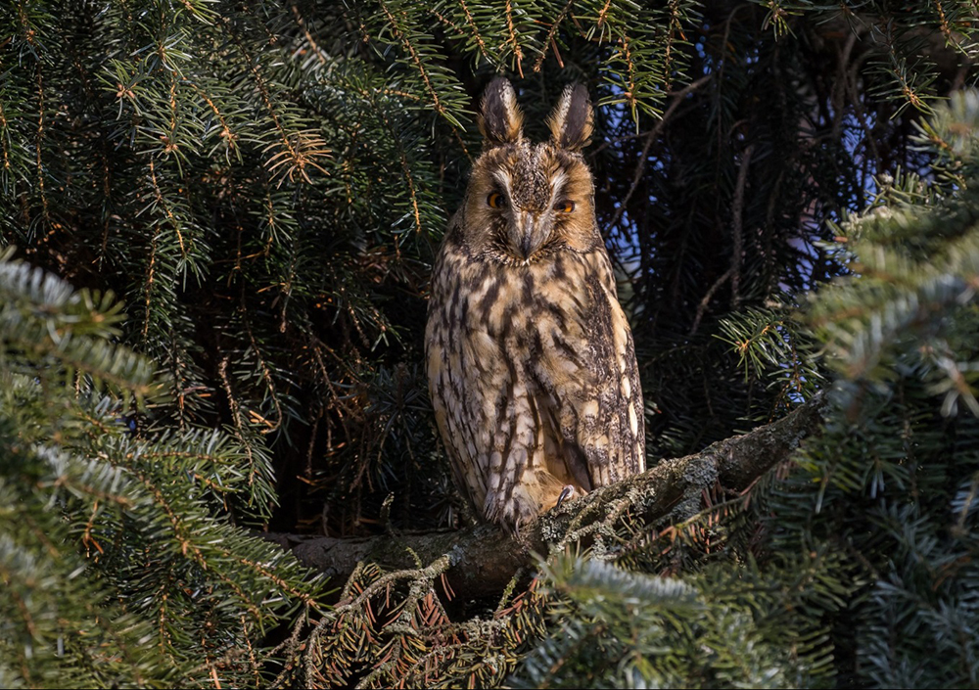
Sarvipöllö
13.

Slide 15
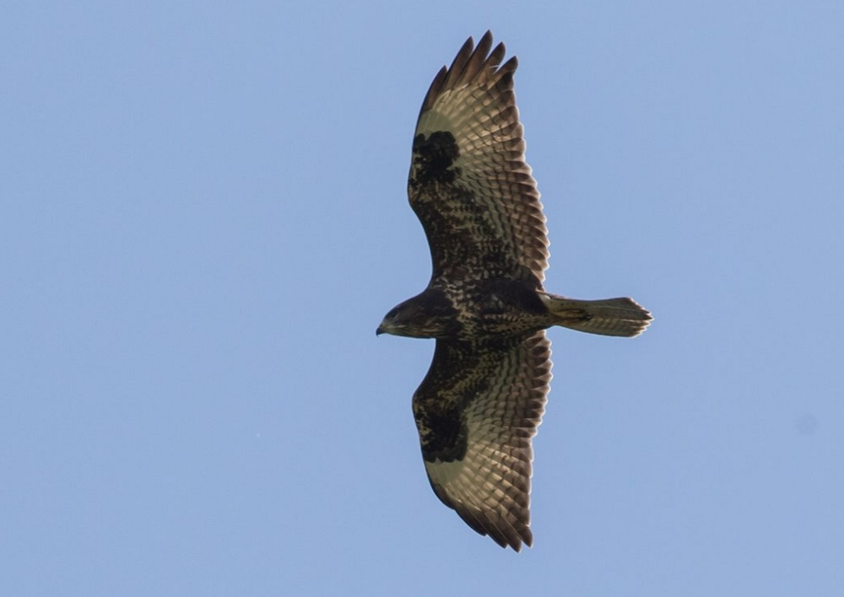
Hiirihaukka
14.

Slide 16
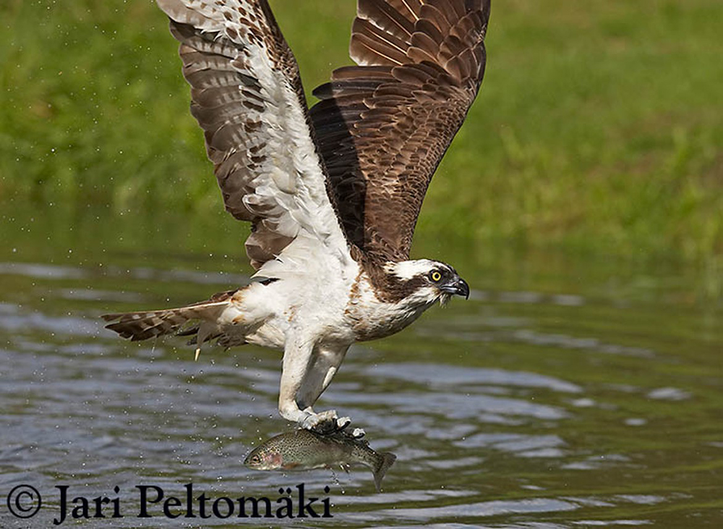
Sääksi
15.

